Slide 1
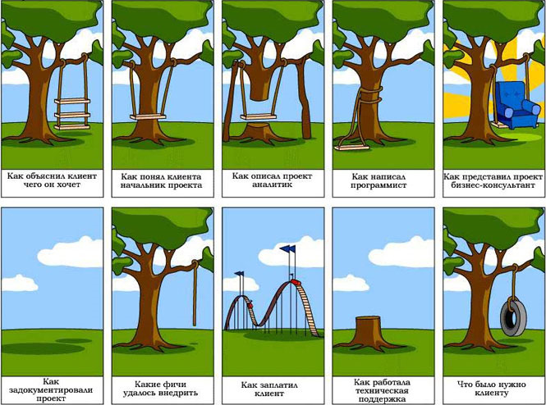
Hibernate. Углубленный курс. Специализация
Иван Спресов
Юлий Слабко

Slide 2
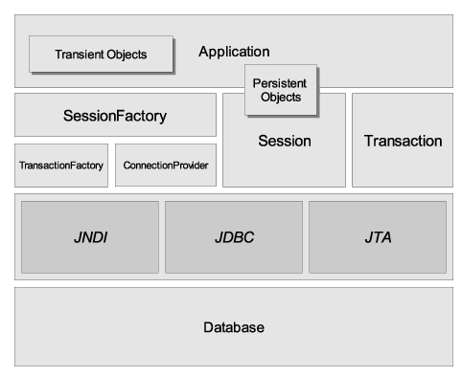
Внутренняя архитектура Hibernate

Slide 3
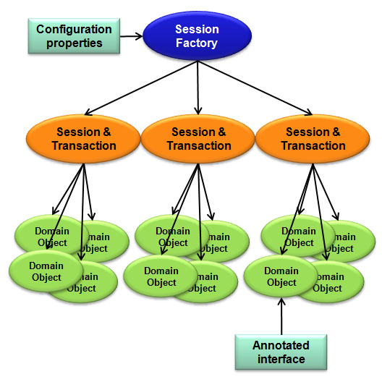
Внутренняя архитектура Hibernate
SessionFactory (net.sf.hibernate.SessionFactory) - потокобезопасный, неизменяемый (threadsafe, immutable) кэш откомпилированных маппинг для одной базы данных.

Slide 4
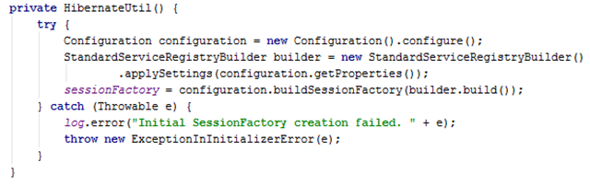
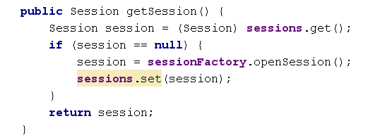

Конфигурация фабрики сессий

Slide 5
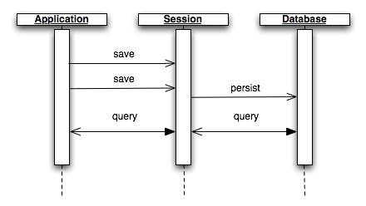
Внутренняя архитектура Hibernate
Session (net.sf.hibernate.Session) - однопоточный, короткоживущий объект, являющийся посредником между приложением и хранилищем долгоживущих объектов.

Slide 6
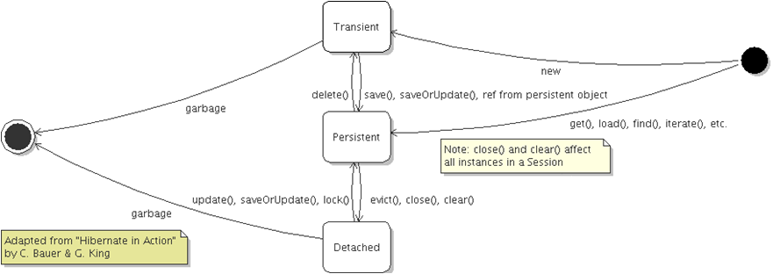
Внутренняя архитектура Hibernate
Persistent Objects and Collections -долгоживущие Объекты и Коллекции. Однопоточные, короткоживущие объекты содержащие сохраняемое состояние и бизнес функции

Slide 7
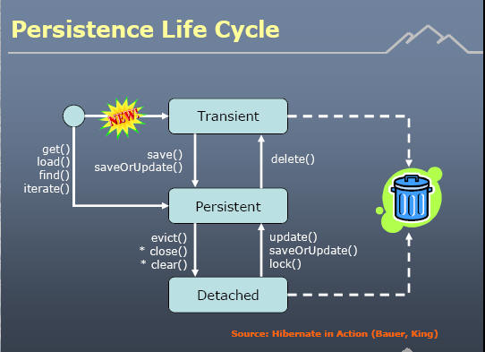
Внутренняя архитектура Hibernate
Transient Objects and Collections -временные Объекты и Коллекции. Экземпляры долгоживущих (persistent) классов, которые в данный момент не ассоциированы с сессией (Session).

Slide 8
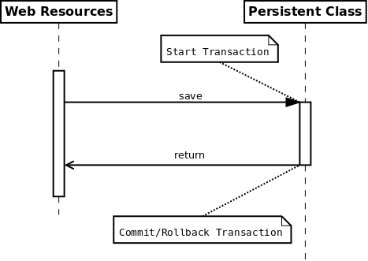
Внутренняя архитектура Hibernate
Transaction (net.sf.hibernate.Transaction) - транзакция. Опциональный однопоточный, короткоживущий объект, используется приложением для указания атомарной единицы выполняемой работы (atomic unit of work).

Slide 9
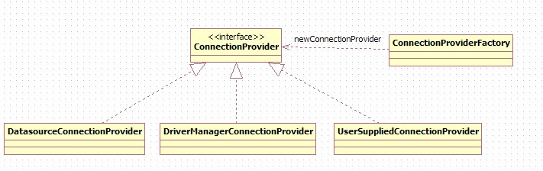
Внутренняя архитектура Hibernate
ConnectionProvider (net.sf.hibernate.connection.ConnectionProvider) -поставщик соединений. Опциональная фабрика и пул для JDBC-соединений. Абстрагирует приложение от нижележащих объектов Datasource или DriverManager.

Slide 10
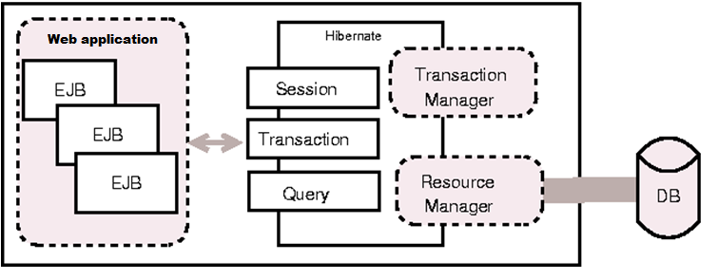
Внутренняя архитектура Hibernate
TransactionFactory (net.sf.hibernate.TransactionFactory) - фабрика транзакций. Опциональная фабрика для экземпляров класса Transaction. Это внутренний объект Hibernate, он недоступен для приложения, но может быть расширен/реализован разработчиком.

Slide 11
Ваши вопросы?

Slide 12

Практика
Измените созданное ранее приложение. Добавьте функциональность по сохранению, удалению и поиск вашей сущности. Реализуйте меню в командной строке для быстрого и простого способа выполнения приложения. Приложение должно собираться с помощью maven и запускаться с помощью команды java –jar <имя вашего приложения>.jar

Slide 13
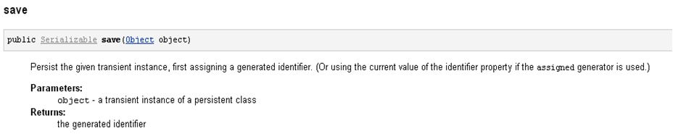
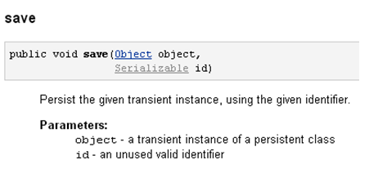
Сохранение объектов

Slide 14
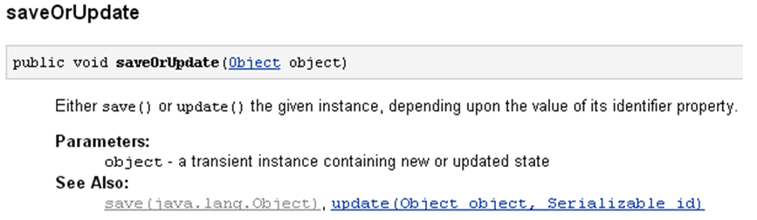
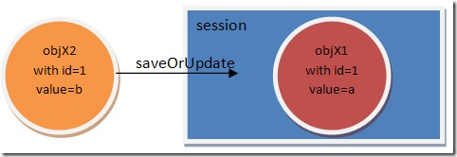
Сохранение объектов

Slide 15
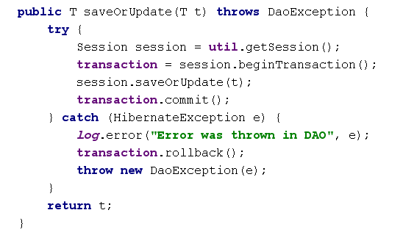
Сохранение объектов

Slide 16
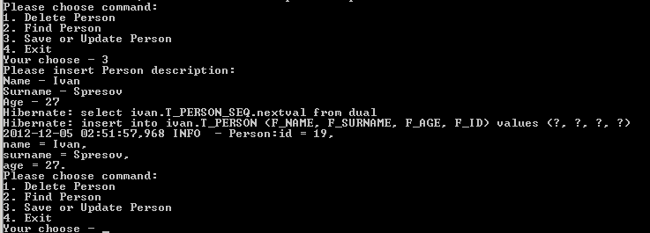
Результат работы
java –jar managePerson.jar

Slide 17
Ваши вопросы?

Slide 18
Практика
Добавьте метод сохраняющий объект, у которого не задано сохранение через INCREMENT, т.е. поле идентификатора объявлено как все остальные поля. Проверьте, что бы приложение работало. А затем создайте метод, в котором id автоматически генерируется из mySQL Increment…

Slide 19
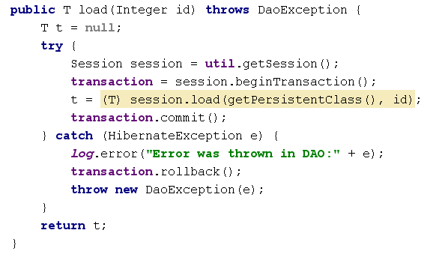
Загрузка Объекта
public Object load(Class theClass, Serializable id)
public void load(Object object, Serializable id)

Slide 20
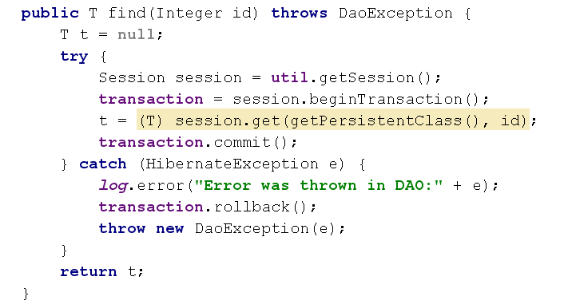
Загрузка Объекта
public Object get(Class clazz, Serializable id)

Slide 21
Ваши вопросы?

Slide 22

Практика
Создайте два метода в вашем приложении. Один будет загружать объект из базы данных с помощью метода get(), а другой – с помощью метода load(). Внесите данные в базу, а затем загрузите объект, используя оба вышеописанных метода. Проанализируйте результат. А затем попробуйте загрузить данные из базы для несуществующего идентификатора и проверить работу приложения. Можно усложнить реализацию путем добавления системы обработки исключений и применением транзакций.

Slide 23
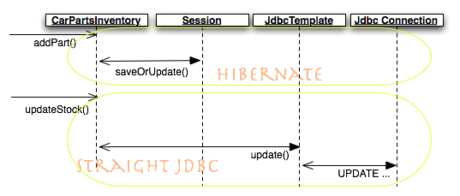
Обновление объектов
public void flush() throws HibernateException;
public boolean isDirty() throws HibernateException;

Slide 24
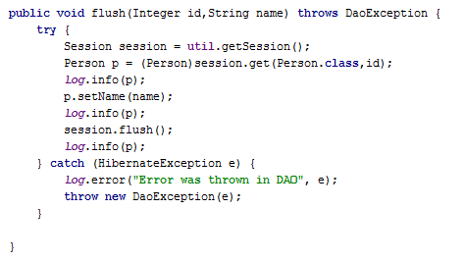
Обновление объектов

Slide 25
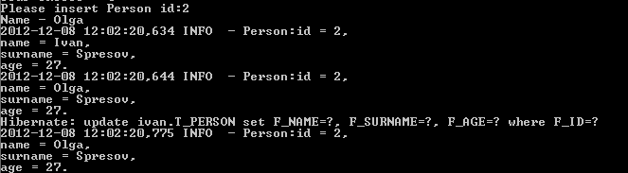
Обновление объектов

Slide 26
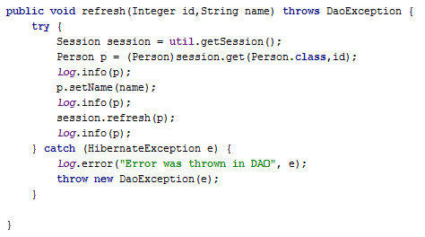
Обновление объектов

Slide 27
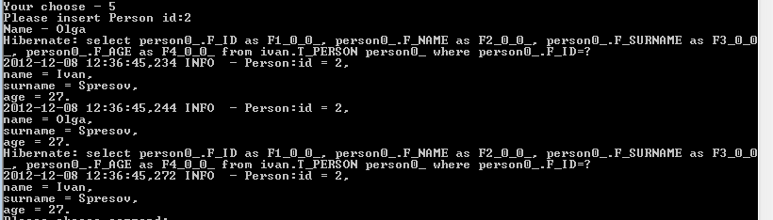
Обновление объектов

Slide 28
Ваши вопросы?

Slide 29
Практика
Добавьте в ваше приложение методы, которые синхронизируют состояние базы данных с состоянием объекта. Используйте триггеры, очистку сессии и синхронизацию состояния объектов сессии с состоянием базы данных. Опишите сложности при использовании вышеописанных методов.

Slide 30
Удаление объектов
public void delete(Object object) throws HibernateException
cascade="none"
cascade="save-update"
cascade="delete"
cascade="all"
cascade="all-delete-orphan"
cascade="delete-orphan"

Slide 31
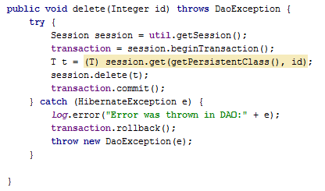

Удаление объектов

Slide 32
Ваши вопросы?

Slide 33
Практика
Добавьте в ваше приложение методы, которые удаляют объект из базы данных. Реализуйте перегруженные методы, которые сперва создают объект в базе, а потом удаляют. Опишите проблемы, с которыми вы столкнулись при выполнении этого задания

